Slide 1


Lions Clubs International
Celebración de la reunión de organización
Responsabilidades posteriores al taller

Slide 2
La reunión de organización
La reunión de organización tiene lugar después de la reunión informativa y es donde los socios del club elegirán a los dirigentes, determinarán el nombre del club y planificarán el primer proyecto de servicio.
2

Slide 3

aa
La reunión
Consejos para la reunión
Revisar los puntos de la reunión informativa
Identificar proyectos de servicio
Elegir a los dirigentes del club
Seleccionar el nombre del club
Presentar la solicitud de club
Discutir la estructura de las cuotas
3

Slide 4
Elegir proyectos de servicio
Proyectos
de servicio
Elegir proyectos de servicio es importante para el club nuevo. Los siguientes son consejos para elegir proyectos de servicio.
Elegir proyectos que sean relevantes para las necesidades de la comunidad
Aliarse con organizaciones locales para ayudar a atender las necesidades de la comunidad
Elegir una de las causas globales de la Asociación como uno de los proyectos en curso
Promover el proyecto de servicio en la comunidad a través de los medios de comunicación locales
Ser creativo y pensar con originalidad
Elegir proyectos aptos para toda la familia
Aliarse con otros clubes Leo o de Leones de la zona

Slide 5
Elegir a los dirigentes de club
Uno de los beneficios clave de ingresar a un club de Leones son las oportunidades de liderato. El club nuevo debe elegir un presidente, un secretario, un tesorero y un asesor de afiliación antes de presentar la solicitud de club nuevo.
5

Slide 6
aa
Dirigentes del club nuevo
Elegir a los dirigentes del club nuevo
Los clubes nuevos deben elegir: Presidente, Secretario, Tesorero, Asesor de afiliación
Proporcionar las descripciones de cada cargo de dirigente del club a todos los socios durante la primera reunión de organización.
Elegir a los dirigentes del club para la tercera reunión de organización
Los dirigentes del equipo del distrito, el León Orientador y los dirigentes del club patrocinador deben apoyar al nuevo club en el proceso de elección de los dirigentes del club
El León Orientador capacitará a los dirigentes nuevos del club una vez que hayan sido elegidos
6

Slide 7
Proceso de solicitud de carta constitutiva
Ahora que los dirigentes ya han sido elegidos y el club tiene 20 socios es el momento de presentar la solicitud del club nuevo para su constitución.
7

Slide 8
aa
Presentación de la solicitud
Presentación de la solicitud de un club nuevo:
Elegir un nombre
El primer paso en el proceso de solicitud es elegir un nombre. Las directrices siguientes ayudarán con la elección del nombre.
El club de Leones o filial de club propuesto debe llevar el nombre real del “municipio” o de la subdivisión gubernamental equivalente en la que esté ubicado.
Los clubes universitarios pueden usar el nombre de la universidad como su “municipio”.
La “designación distintiva” de los clubes ubicados en el mismo municipio puede ser cualquier nombre que identifique claramente el club de otros clubes. La designación distintiva se incluirá después del nombre del municipio. Ejemplo: Club de Leones Bogotá Visión
El club matriz del municipio llevará el título de “club decano”
Los clubes de Leones no pueden llevar el nombre de una persona viva
Ningún club de Leones puede añadir la palabra “internacional” como designación distintiva
Si incluye el nombre de una empresa, la empresa debe proporcionar la documentación correspondiente antes de la aprobación del club
8

Slide 9
aa
Presentación de la solicitud
Presentación de solicitud de club nuevo: Proceso a nivel de distrito
La información siguiente ofrece detalles sobre quién puede procesar la solicitud de club nuevo a nivel de distrito y de club.
Introducción de la solicitud | Introducción de socios fundadores | Introducción de León Orientador | Aprobación de la solicitud | Pago del club
Gobernador del Distrito | Gobernador del Distrito | Gobernador del Distrito | Gobernador del Distrito | Gobernador del Distrito
León Coordinador | León Coordinador | León Coordinador |  | Tesorero del club nuevo
Coordinador del GMT del Distrito | Coordinador del GMT del Distrito
Presidente del club patrocinador | Presidente del club patrocinador
Secretario del club patrocinador | Secretario del club patrocinador
 | Presidente del club nuevo
 | Secretario del club nuevo
9

Slide 10
aa
Presentación de la solicitud
Presentación de solicitud de club nuevo: MyLCI
Las solicitudes de constitución de clubes nuevos se presentan en línea a través de MyLCI. Se deben seguir estos pasos para la presentación de la solicitud de un club nuevo.
Paso 1: Iniciar la sesión en MyLCI. Se puede acceder a MyLCI a través del sitio web de www.lionsclubs.org y hacer clic en la pestaña de MyLCI en el panel superior.
10

Slide 11

aa
Presentación de la solicitud
Presentación de solicitud de club nuevo: MyLCI
Paso 2: Página de inicio de sesión universal:
El sistema le dirigirá a la página de inicio de sesión universal. Elegir el botón IR bajo “Herramientas de MyLCI para líderes Leones”.

Slide 12
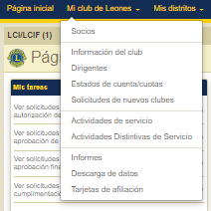


aa
Presentación de la solicitud
Presentación de solicitud de club nuevo: MyLCI
Paso 3: Hacer clic en la pestaña “Mis clubes de Leones” y luego en solicitudes de club nuevo en el menú desplegable. Hacer clic en el botón Añadir club.

Slide 13
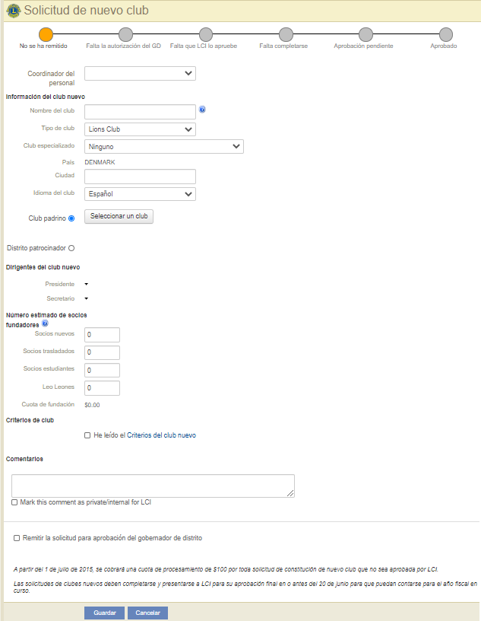
aa
Presentación de la solicitud
Presentación de solicitud de club nuevo: MyLCI
Paso 4: Introducir toda la información enumerada. Usted añadirá los socios a medida que avanza por las fases de la solicitud.
La solicitud se compone de 6 secciones:
Información del club nuevo
Club patrocinador
Dirigentes del club nuevo
Estimación de socios fundadores
Criterios del club
Comentarios

Slide 14
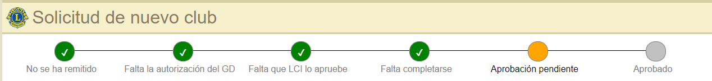

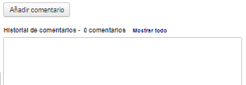
aa
Presentación de la solicitud
Presentación de solicitud de club nuevo: MyLCI
Pasos para la aprobación de una solicitud de club nuevo. Hay seis pasos.
Sugerencias para la solicitud
La solicitud no queda finalizada hasta que se presente para la Aprobación pendiente
Comunicación y visibilidad a través del proceso
  Correos electrónicos de notificación
  Tareas en el panel de tareas de la página de inicio
  Comentarios

Slide 15
aa
Presentación de la solicitud
Presentación de solicitud de club nuevo: MyLCI
Aprobación de la carta constitutiva del club
La carta constitutiva de un club puede tardar hasta 45 días
Una vez que el club ha sido constituido, podrá abrir una cuenta bancaria y obtener una exención fiscal en los países donde proceda.
Para acelerar el proceso de solicitud, ver los comentarios en MyLCI y seguir las instrucciones de procesamiento
Una vez que el club haya sido aprobado, se enviarán al gobernador de distrito todos los materiales de la carta constitutiva
Los materiales de la carta constitutiva incluyen: Prendedores para socios fundadores, certificados de socios fundadores, certificado de carta constitutiva, emblema de club patrocinador y carta del Presidente Internacional
Para obtener instrucciones completas sobre cómo presentar la solicitud de la carta constitutiva, visitar la página de recursos en www.lionsclubs.org y escribir "Instrucciones de solicitud de carta constitutiva en MyLCI".

Slide 16
Apoyo al desarrollo del club
Ahora que el club ha sido establecido, es fundamental que el club se siga desarrollando de forma continua.
16

Slide 17
aa
Próximos pasos
Seguimiento posterior a la reunión de organización
El León Orientador organizará una capacitación de los dirigentes del club
Seguir promoviendo el club y alentar a los socios a invitar a otros a ingresar al club
Hacer seguimiento con los socios potenciales de los eventos de reclutamiento
Seguir proporcionando ideas para áreas de servicio en la comunidad
Planear reunirse con frecuencia hasta que el club haya sido constituido
17

Slide 18
aa
Desarrollo del club
Apoyo al desarrollo del club
Apoyo del club patrocinador
El club patrocinador debe seguir apoyando al club según sea necesario
Los dirigentes del club patrocinador deben asistir a las reuniones, ofrecer ayuda con las actividades y reunirse con los dirigentes
Apoyo del León Orientador
Solo se necesita un León Orientador
Debe quedarse 2 años con el club
Llevar a cabo la capacitación de los dirigentes del club
Transición de poder
La meta es establecer un club fuerte y próspero
Apoyar a los nuevos dirigentes para que tomen control del club
El club patrocinador debe apoyar, no debe dictar lo que debe hacer el club nuevo

Slide 19
Gracias
Para más información, ponerse en contacto con membership@lionsclubs .org.
© 2019 Lions Clubs International
Updated 10/2021 SP
19

